Slide 1
ASESORÍA pat 2018 desarrollo comunitario
5 al 8 de diciembre de 2017

Slide 2
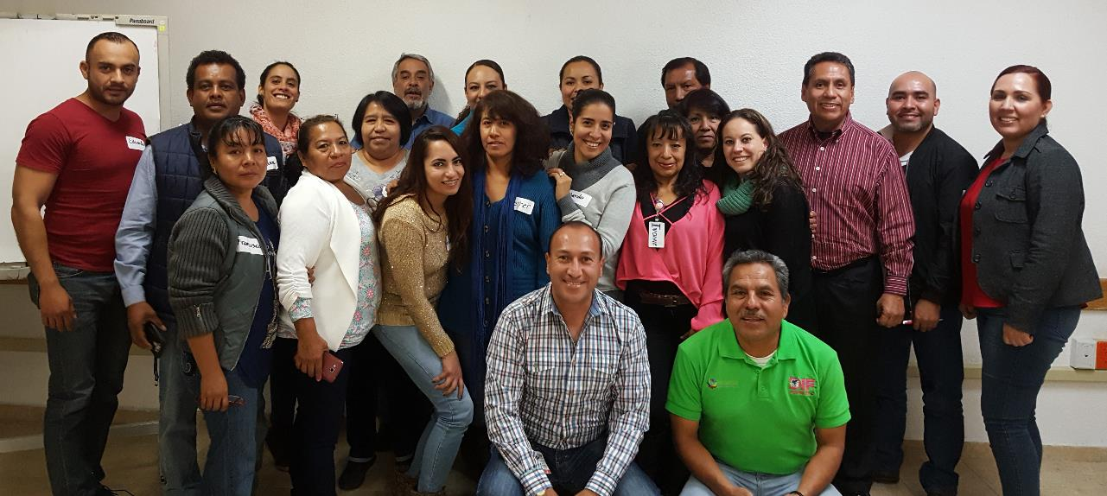

Slide 3
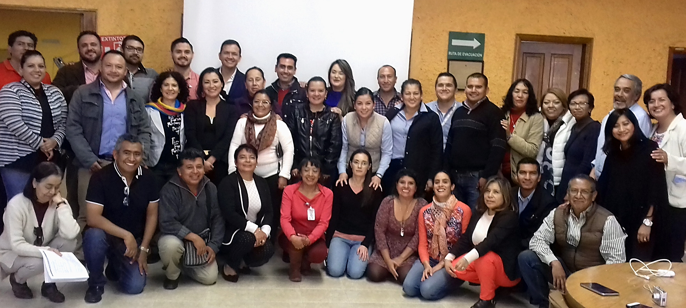

Slide 4
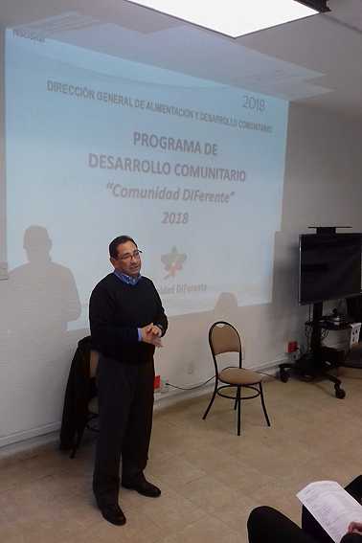
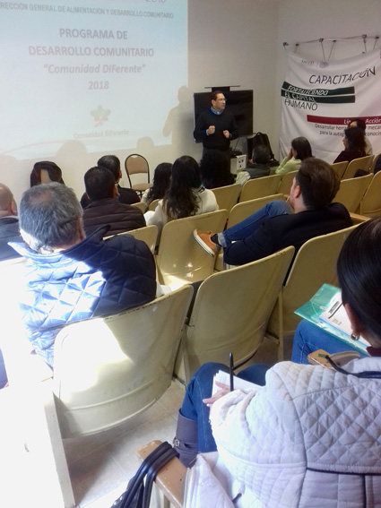
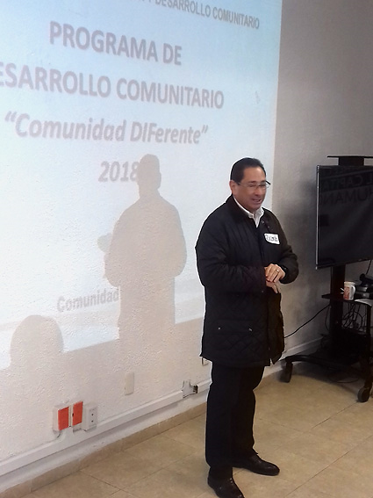
Palabras del Director General …Bienvenida
2018

